Slide 1
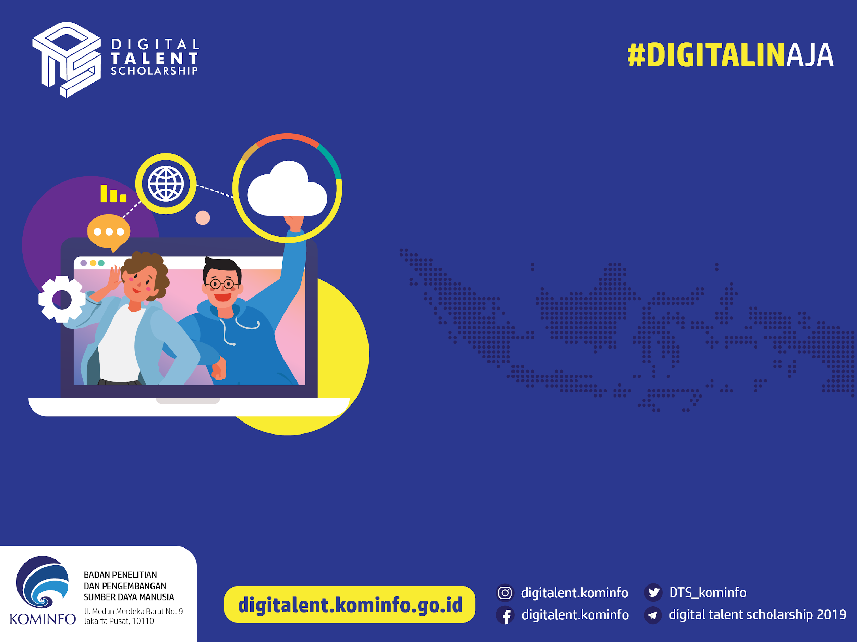
Vocational School Graduate Academy
Web Developer
Pertemuan #11:
Project Data Entry Website

Slide 2


Profil Pengajar
Foto Pengajar
Contact
HP WA only :<no hp Pengajar>
Email :<email Pengajar>
Jabatan Akademik <tahun dan jabatan terakhir Pengajar>
Pendidikan
<riwayat pendidikan Pengajar>
Riwayat Pekerjaan
<riwayat pekerjaan Pengajar>
Foto Pengajar
Contact
HP WA only :<no hp Pengajar>
Email :<email Pengajar>

Slide 3

TIM 6
Abdul Rozaq, S.Kom., M.M., M.Kom (Politeknik Negeri Banjarmasin)
Kadri Yusuf, ST., M.Kom (Politeknik Negeri Medan)
Rahimi Fitri, S.Kom., M.Kom (Politeknik Negeri Banjarmasin)
Hermawan Arief Putranto S.T.,M.T (Politeknik Negeri Jember)
Dr. Tora Fahrudin, S.T., M.T. (Universitas Telkom)
Dr. Dedy Rahman Wijaya (Universitas Telkom)
Yogiswara ST MT ( Politeknik Negeri Jember )
Taufiq Rizaldi S.ST., M.T (Politeknik Negeri Jember)
Christia Putra S.Kom.,MMSI (STMIK Palangkaraya)
Iklima Ermis Ismail, S.Kom.,M.Kom (Politeknik Negri Jakarta)
DTS 2021

Slide 4
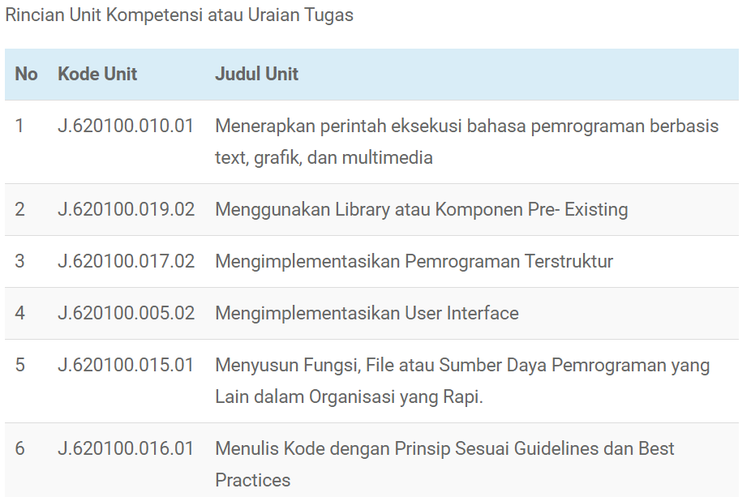
SKEMA JUNIOR WEB DEVELOPER

Slide 5
Learning Objective
Peserta mampu memenuhi pengetahuan , keterampilan dan sikap kerja pada unit kompetensi sebagai berikut:
No | Kode Unit | Judul Unit
1 | J.620100.005.02 | Mengimplementasikan user interface
2 | J.620100.010.01 | Menerapkan perintah eksekusi bahasa pemrograman berbasis teks, grafik, dan multimedia
sesuai dengan persyaratan tempat kerja dalam lima dimensi kompetensi (task
skills, task management skills, contingency management skills, jobs/roles
environment skills, dan transfer skills)
DTS 2021
#Jadijagoandigital

Slide 6
Studi Kasus
Sebuah Unit Perpustakaan disalah satu kampus, bermaksud mengembangan sistem informasi perpustakaan berbasis web untuk mengelola data anggota, data buku dan transaksi peminjaman serta pelaporan sirkulasi koleksi perpustakaan
Berdasarkan hasil pengumpulan kebutuhan berikut ini , fitur yang harus dibuat:
Data master : data anggota, data buku
Data transaksi : Transaksi peminjaman dan Transaksi pengembalian buku
Laporan transaksi
Tambahan :
Login (Session)
Hosting
DTS 2021
#Jadijagoandigital

Slide 7
Struktur Menu Program
Beranda
(Menu Utama)
Beranda
Data Master
Data Transaksi
Laporan Transaksi
Logout
Data Anggota
Transaksi Peminjaman
Data Buku
Transaksi Pengembalian
DTS 2021
#Jadijagoandigital

Slide 8
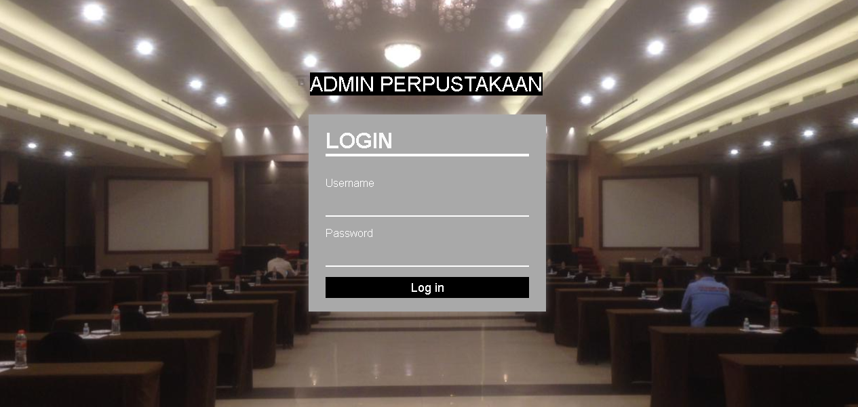
FORM LOGIN
USER : jwd
PASS : 1234

Slide 9
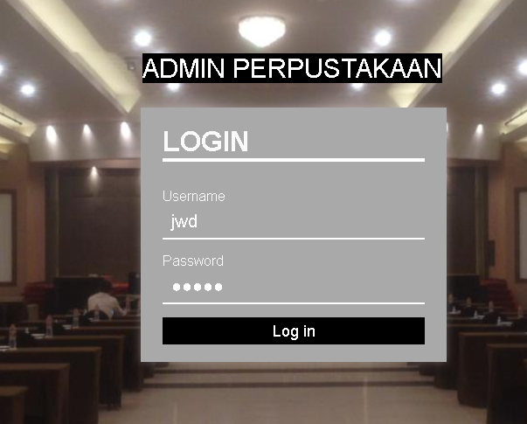
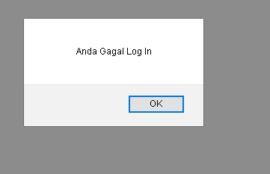
KONFIRMASI LOGIN JIKA SALAH

Slide 10
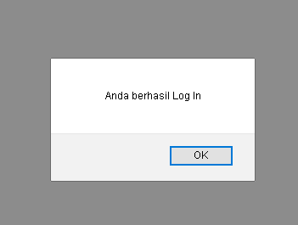
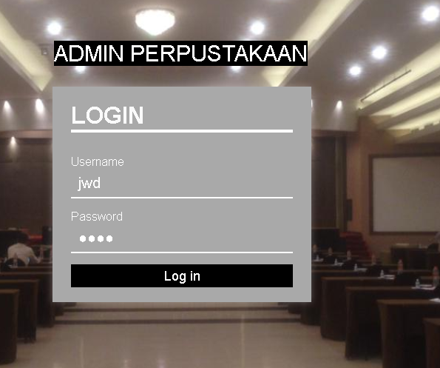
KONFIRMASI LOGIN JIKA BENAR

Slide 11
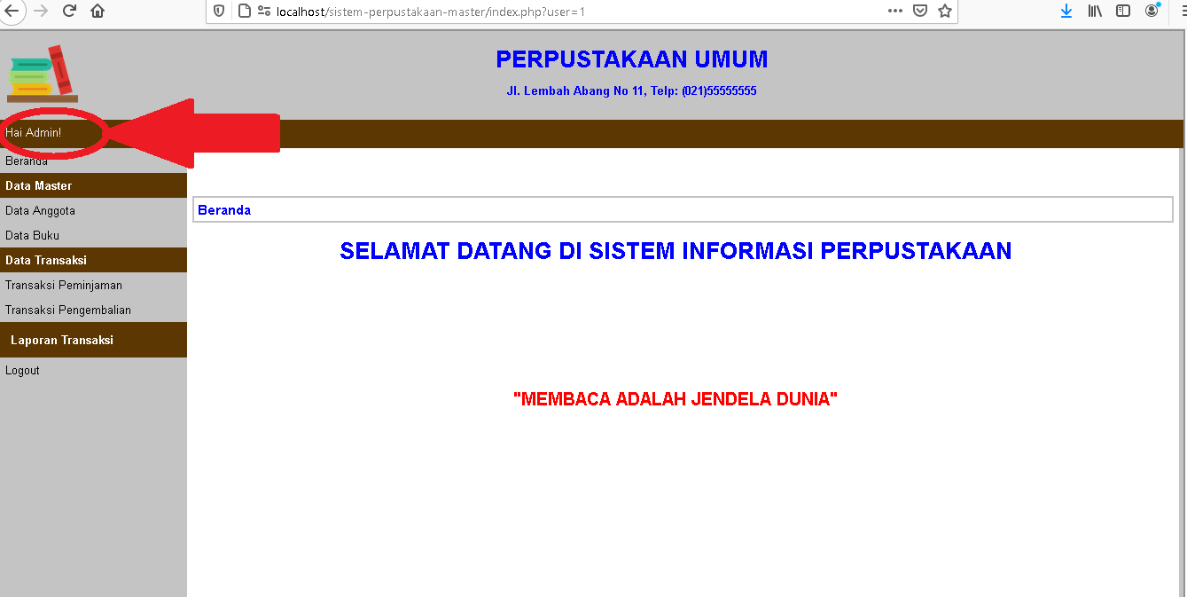
FORM UTAMA/BERANDA JIKA BERHASIL LOGIN

Slide 12
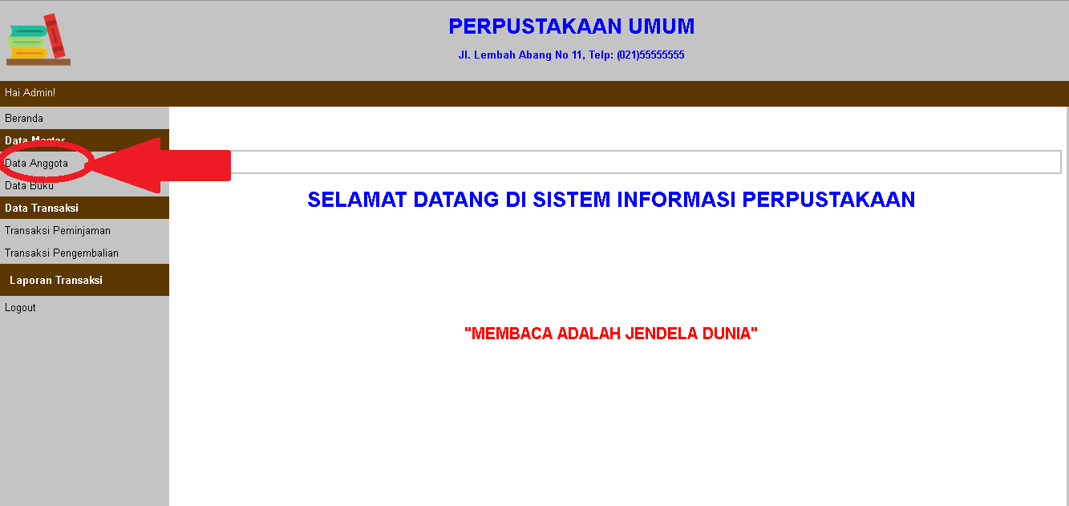
DATA MASTER 🡪 DATA ANGGOTA

Slide 13
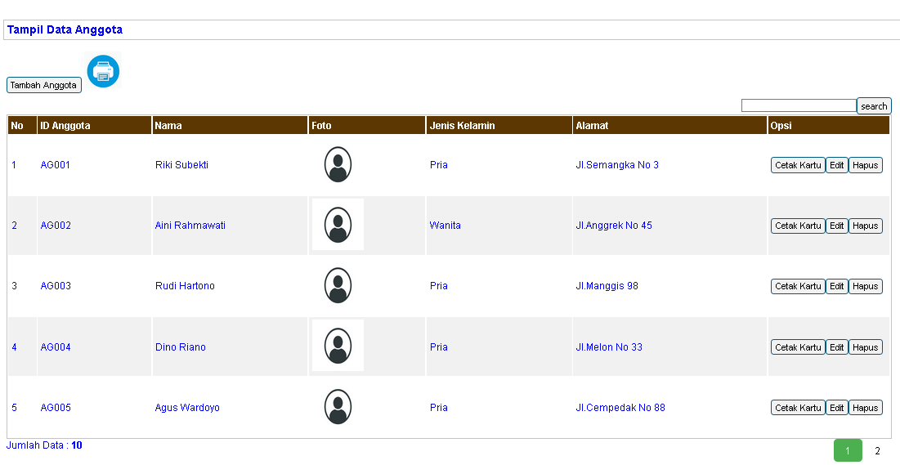
FORM TAMPIL DATA ANGGOTA

Slide 14
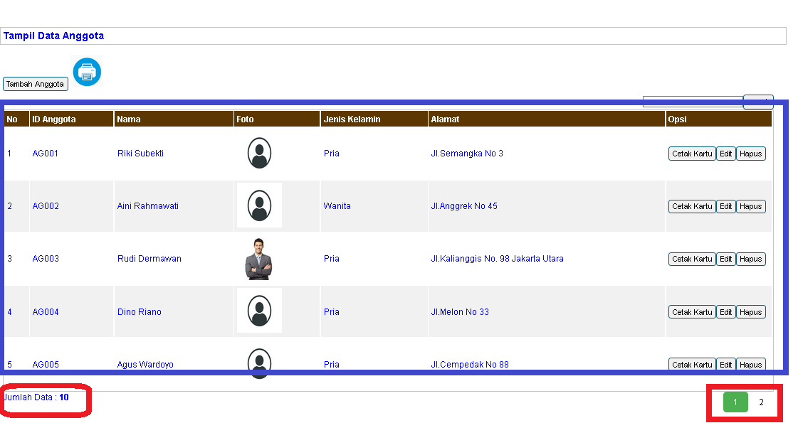
HALAMAN PADA FORM DATA ANGGOTA (5 data per halaman)

Slide 15
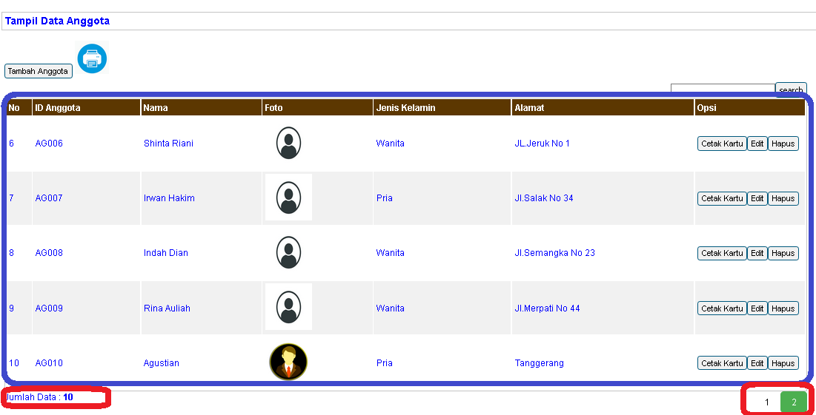
HALAMAN PADA FORM DATA ANGGOTA (5 data per halaman)

Slide 16
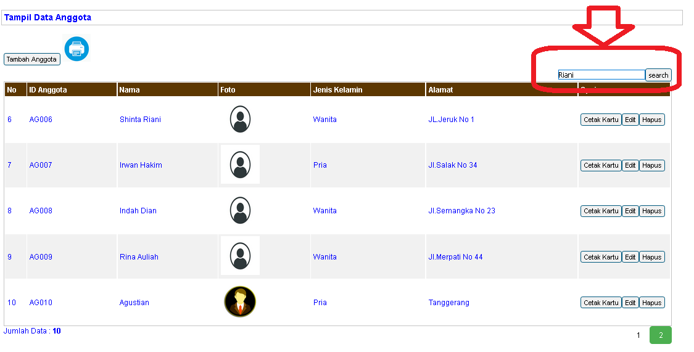
PENCARIAN DATA ANGGOTA

Slide 17
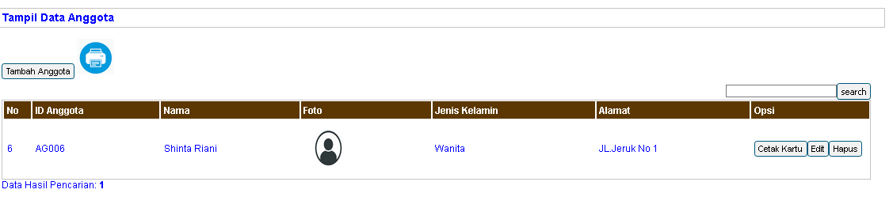
DATA ANGGOTA YANG DICARI

Slide 18
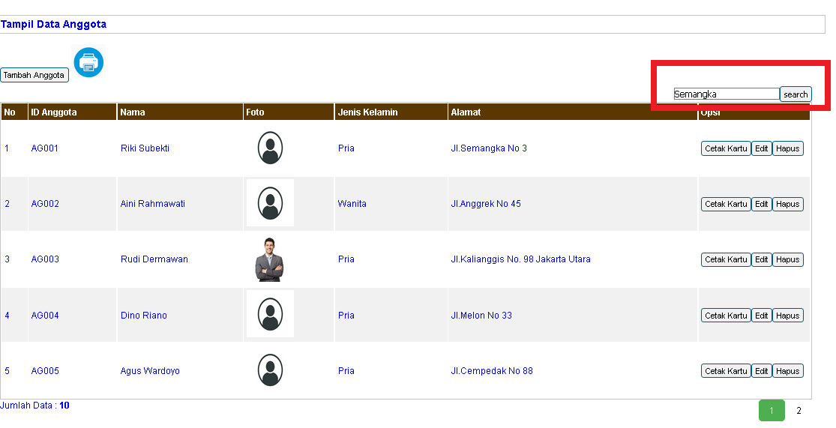
PENCARIAN DATA ANGGOTA

Slide 19
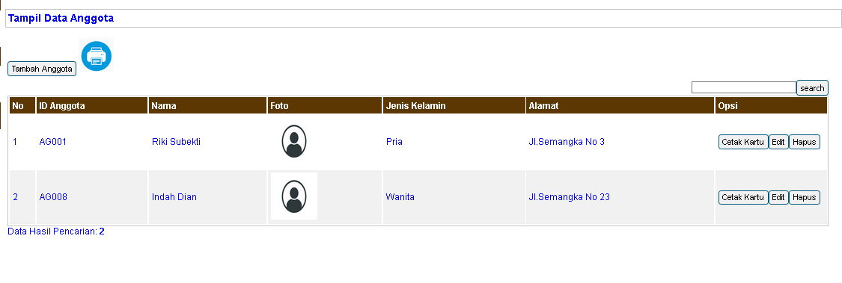
DATA ANGGOTA YANG DICARI

Slide 20
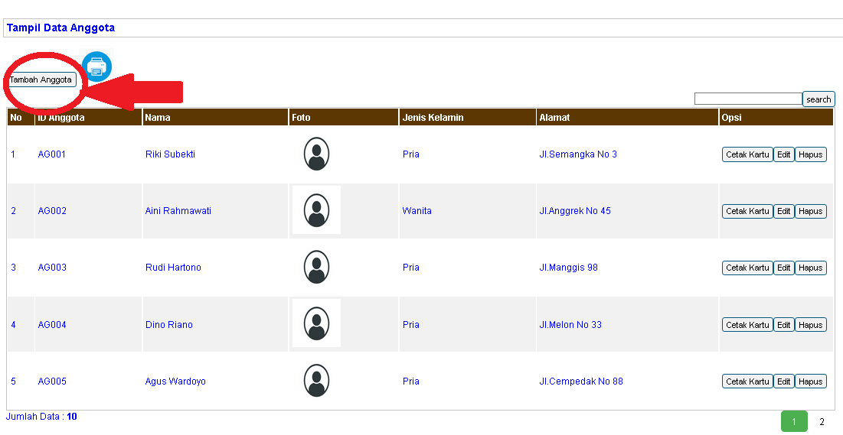
TAMBAH DATA ANGGOTA

Slide 21
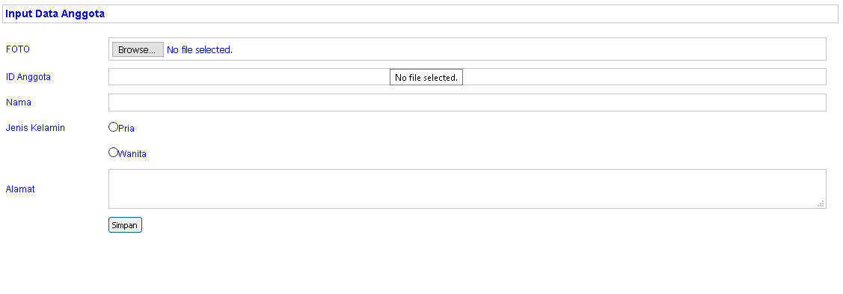
FORM TAMBAH DATA ANGGOTA
Skenario:
User isi ID Anggota terdiri dari 5 karakter (bisa disesuaikan keperluannya)
Nama,Pilih Jenis Kelamin , dan alamat.
Tombol simpan berfungsi menyimpan data pada tabel tbanggota di database dbpus

Slide 22
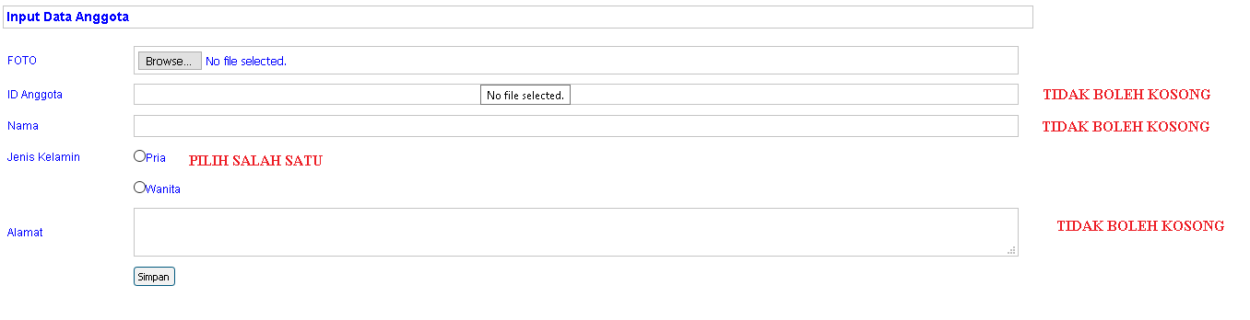
KONFIRMASI JIKA ISIAN KOSONG

Slide 23
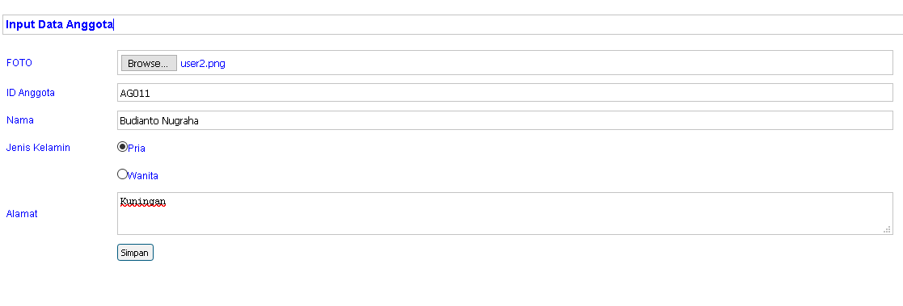
KONFIRMASI SIMPAN
Form Konfirmasi Simpan
Apakah yakin data akan disimpan?
Ok
Batal

Slide 24
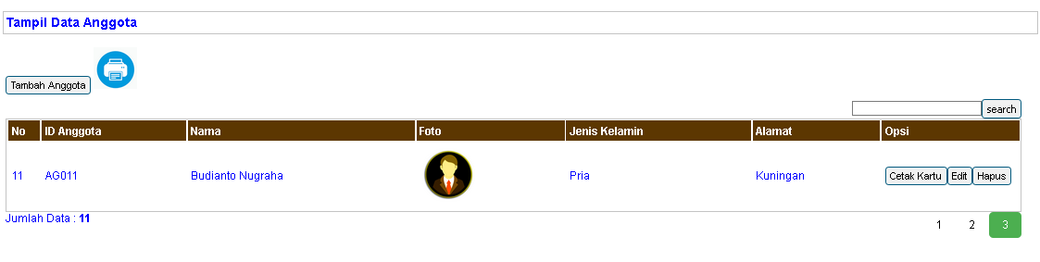
DATA ANGGOTA YANG TELAH DITAMBAHKAN

Slide 25
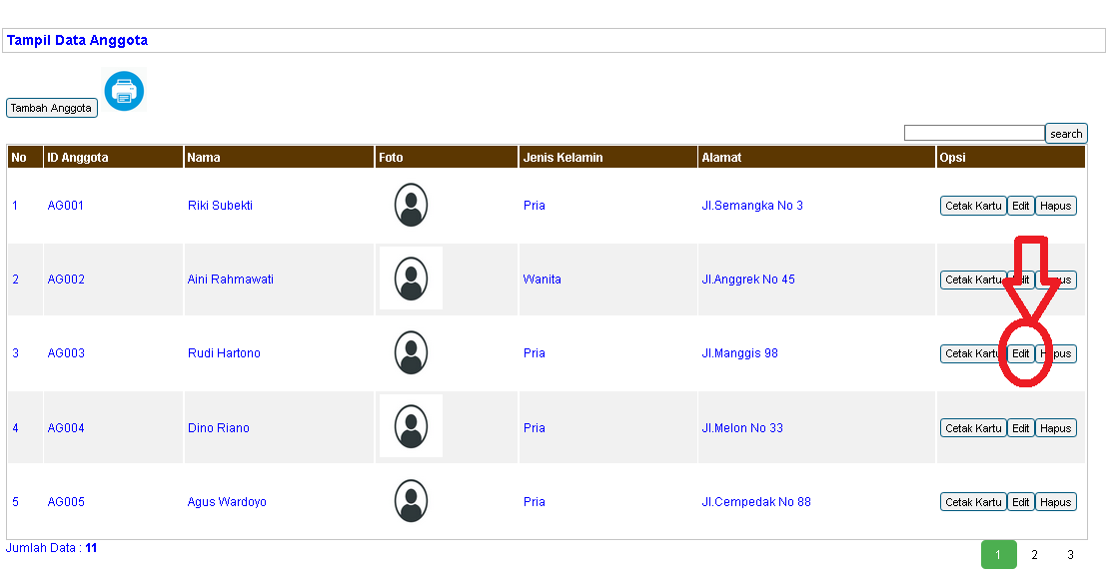
EDIT ANGGOTA

Slide 26
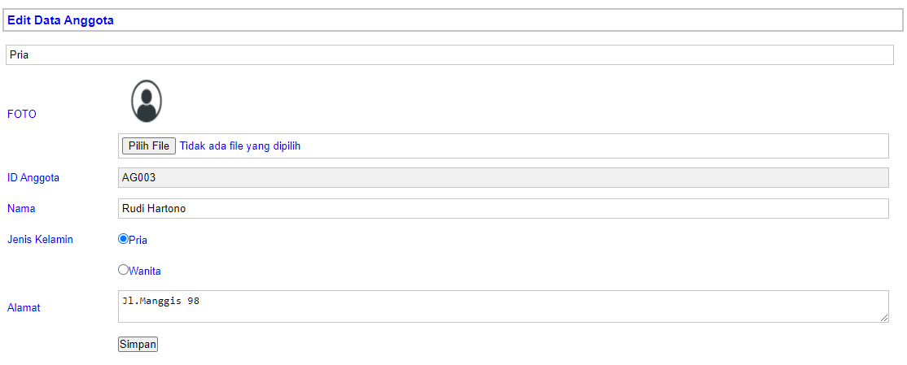
FORM EDIT ANGGOTA
Form Konfirmasi Edit
Apakah yakin data akan disimpan?
Ok
Batal
Skenario:
User isi ID Anggota tidak bisa di edit
Yang bisa di edit adalah Foto, Nama,Pilih Jenis Kelamin , dan alamat.
Tombol simpan berfungsi menyimpan data pada tabel tbanggota di database dbpus

Slide 27
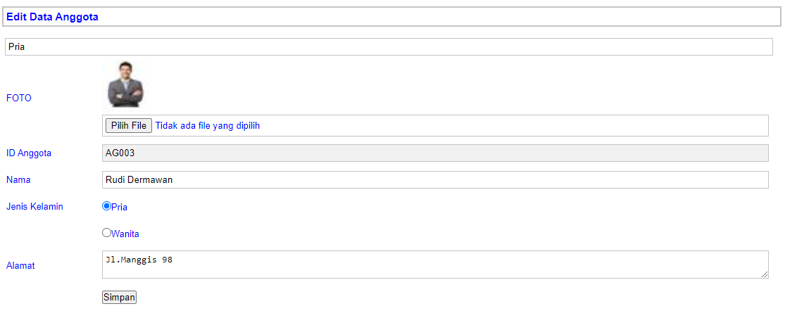
FORM KONFIRMASI EDIT ANGGOTA
Form Konfirmasi Edit
Apakah yakin data akan disimpan?
Ok
Batal

Slide 28
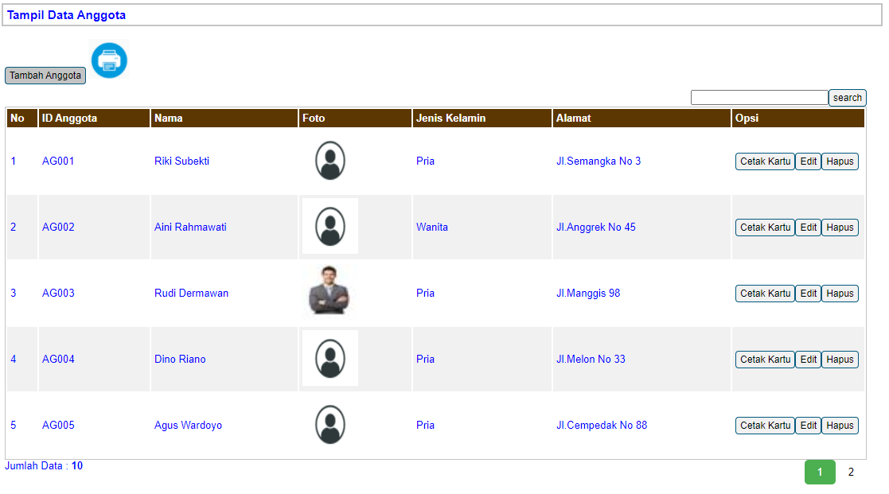
DATA ANGGOTA YANG TELAH DIEDIT

Slide 29
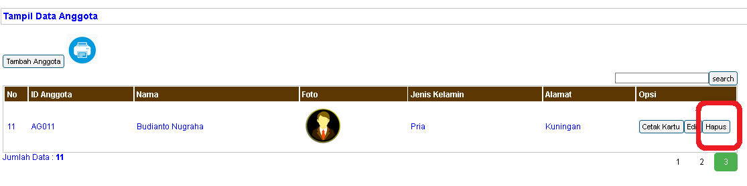
KONFIRMASI HAPUS DATA ANGGOTA
Form Konfirmasi Hapus
Apakah yakin data akan dihapus?
Ok
Batal

Slide 30
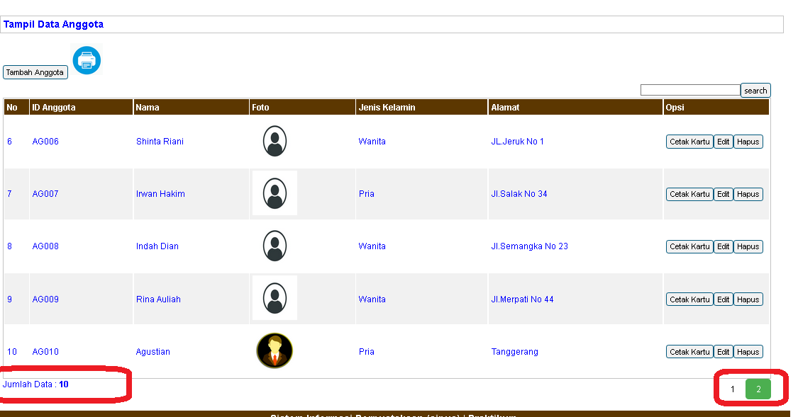
DATA ANGGOTA BERKURANG

Slide 31
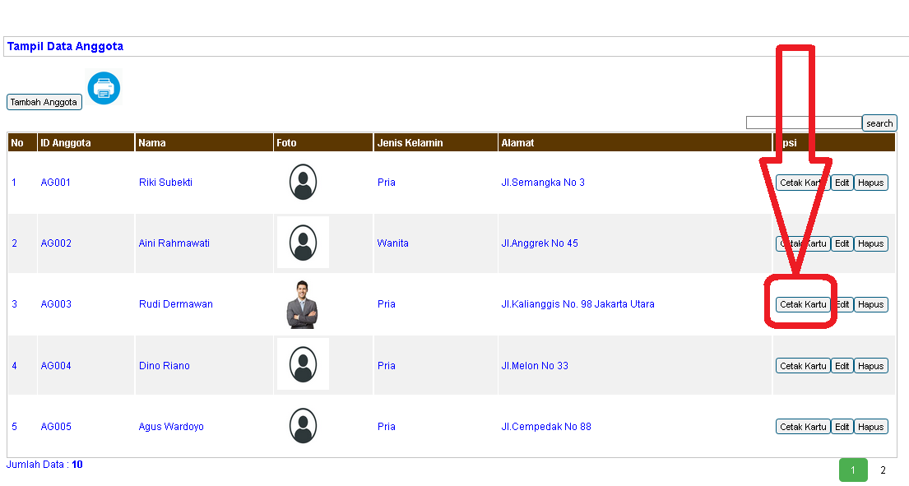
CETAK KARTU ANGGOTA

Slide 32
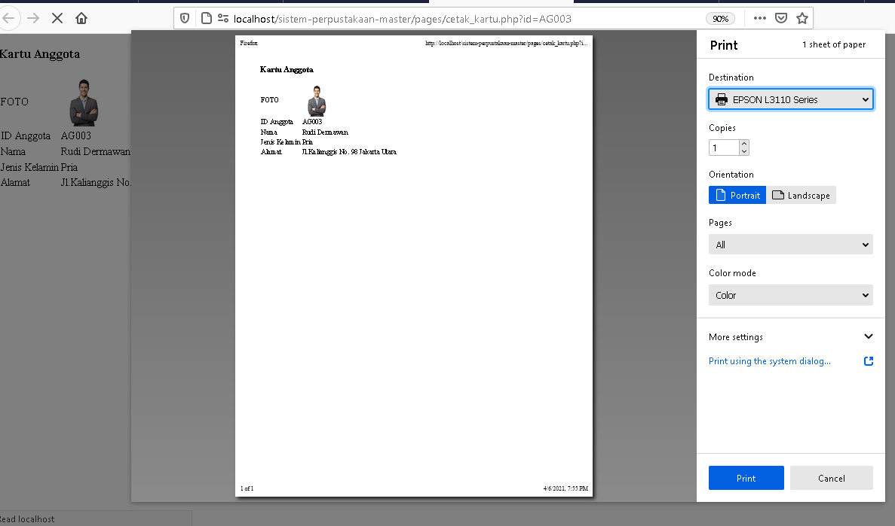
KARTU ANGGOTA

Slide 33
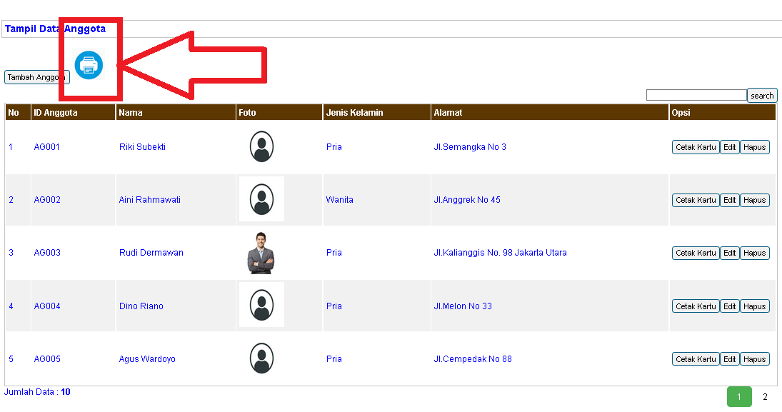
CETAK DATA ANGGOTA

Slide 34
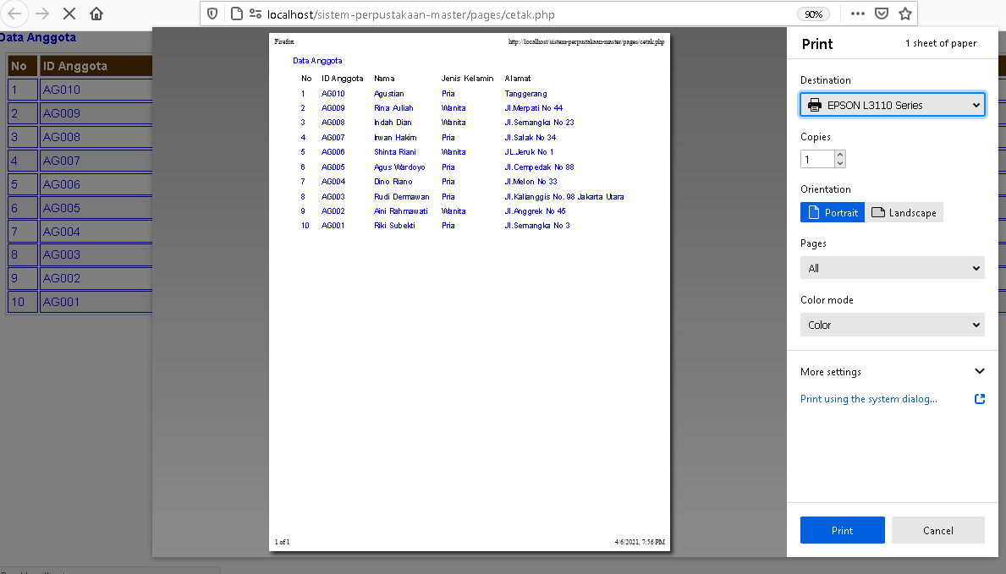
LAPORAN DATA ANGGOTA

Slide 35
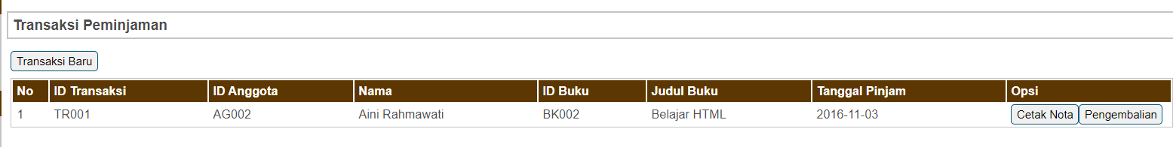
TRANSAKSI

Slide 36
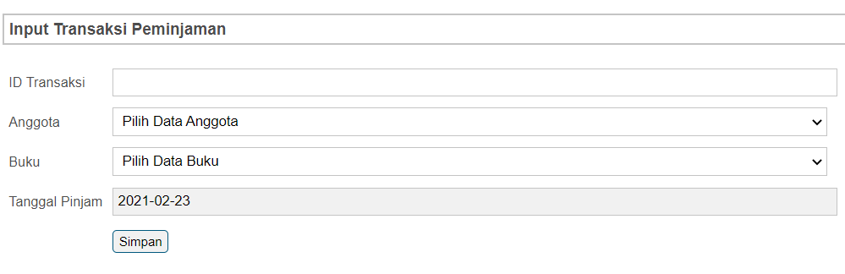
INPUT TRANSAKSI
Skenario:
User isi ID transaksi terdiri dari 5 karakter (bisa disesuaikan keperluannya)
Isian data dengan Pilih Anggota,Pilih Buku, dan tanggal pinjam.
Tombol simpan berfungsi menyimpan data pada tabel tbtransaksi di database dbpus
Catatan : Pengembangan lebih lanjut bisa dilakukan oleh peserta

Slide 37





TERIMA KASIH

Slide 38
TERIMA KASIH
Notes:
https://drive.google.com/file/d/1jKnBDUesjTeEQ0fGjHWxVtKbRe2okeqs/view

